Slide 1


Slide 2
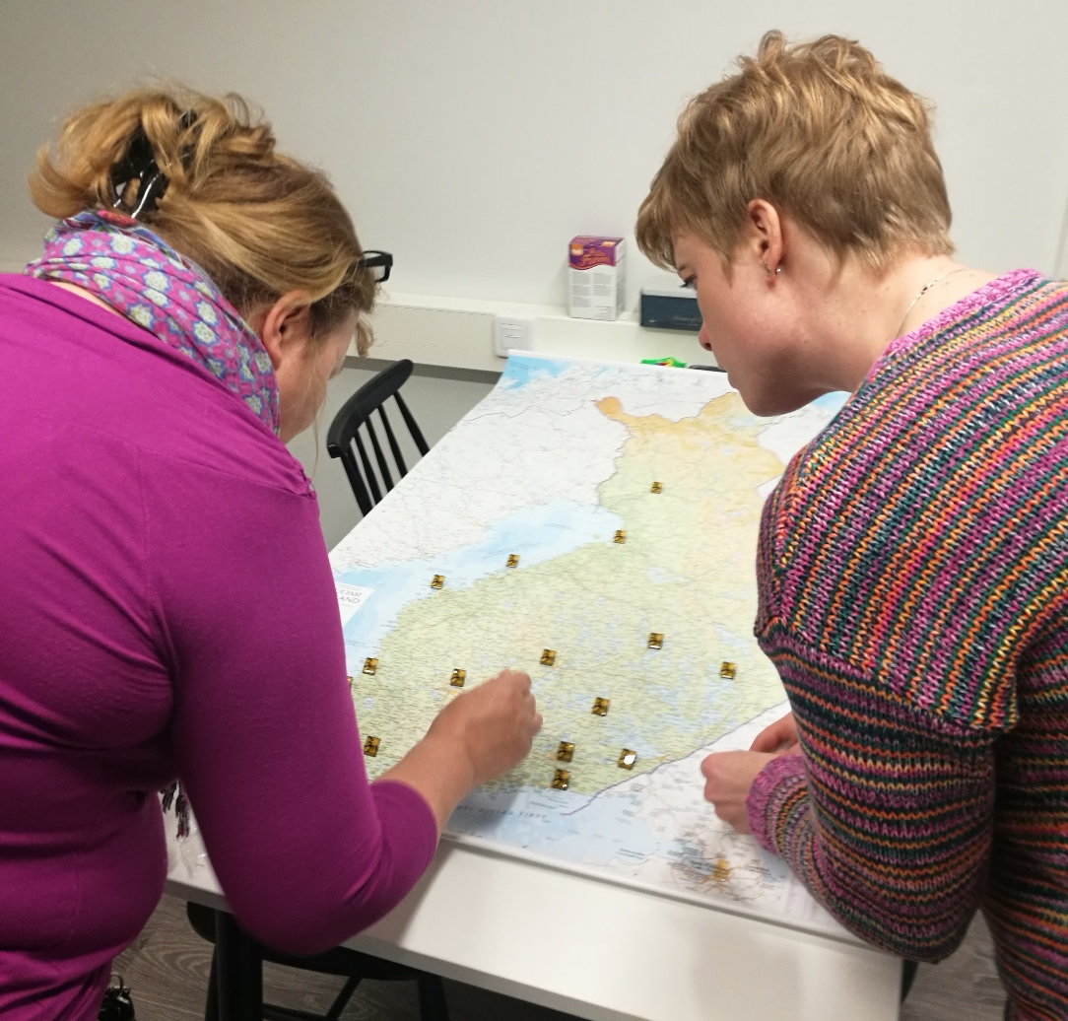
KANUUNA
Kanuuna on kunnallisen nuorisotyön osaamiskeskus.
Yhtenä osaamiskeskustehtävistä on Logbookin käyttöönotto ja kehittäminen kuntien nuorisotoimissa.
Tavoitteena valtakunnallisesti kattava, reaaliaikainen tieto kunnallisesta nuorisotyöstä.

Slide 3
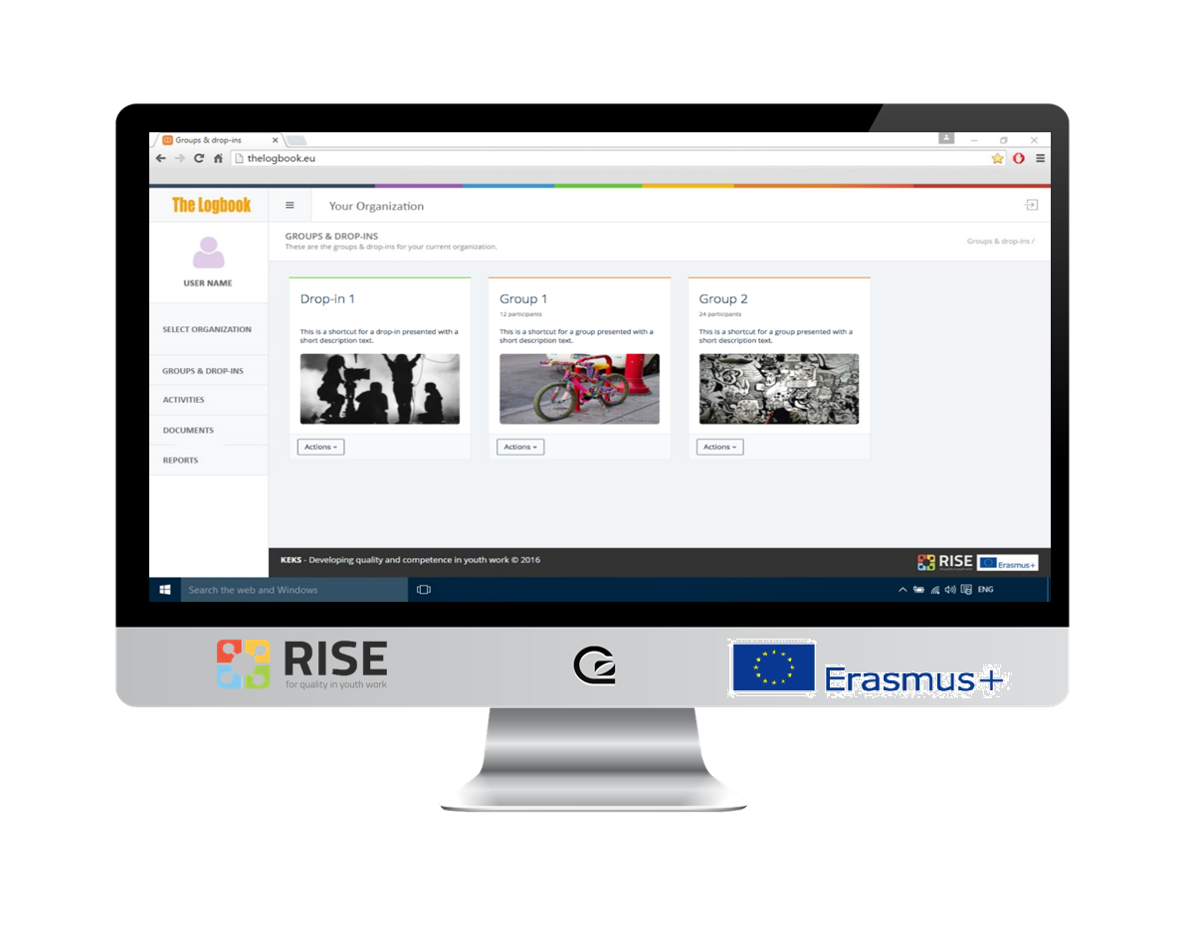
LOGBOOK
Kunnille maksuton dokumentointijärjestelmä.
Työkalu tiedon keräämiseen, seurantaan ja kehittämiseen.
Kunnat hallitsevat oman organisaation rakennetta ja voivat rakentaa oman organisaation haluamallaan tavalla.

Slide 4
LOGBOOK
TAUSTAA
MIKSI JUURI LOGBOOK?
Erasmus+ strateginen kumppanuus -projekti
Projektin toteutusaika tammi-joulukuu 2015–2016
Romania - Hunedoara County Direction for Sport and Youth
Irlanti - City of Dublin Youth Service Board
Ruotsi - KEKS
Viro - Association of Estonian Open Youth Centres
Tavoitteena kehittää ja testata kansainvälistä nuorisotyön dokumentointijärjestelmää pohjautuen KEKSin Loggbokeniin.
Kanuuna testasi ja tutustui eri vaihtoehtoihin
Logbook-pilotointi syksy 2016 ja kevät 2017
Testiryhmien nuorisotyöntekijät totesivat Logbookin hyväksi ja äänestivät sen jatkoon
Logbook käytössä kunnissa asteittain vuosina 2018-2019

Slide 5
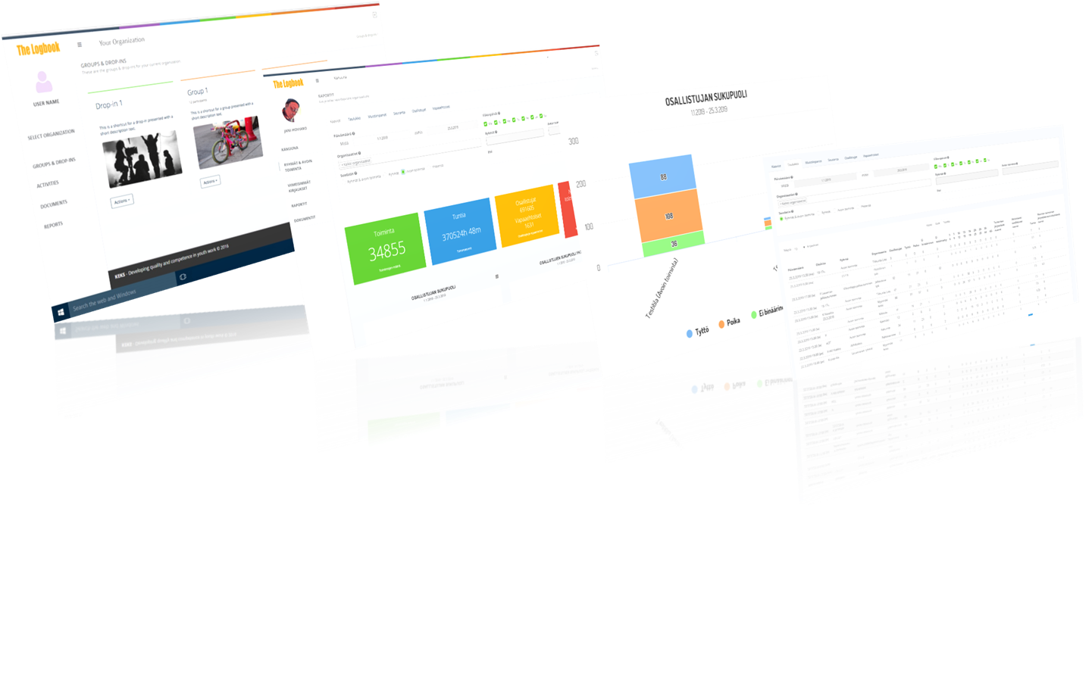
LOGBOOK
Verkkopohjainen dokumentointijärjestelmä
Helppo käyttää tietokoneella ja älylaitteilla
Nuorisotyön kattava dokumentointi
Kerää tietoa ja käytä sitä seurantaan ja nuorisotyön kehittämiseen
Järjestelmää ei ole tarkoitettu keräämään henkilökohtaisia tietoja
Helpottaa nuorisotyöntekijöiden välistä kommunikaatiota
Kannustaa reflektointiin
Antaa johtajille paremman kokonaiskuvan ja mahdollisuuden johtaa nuorisotyötä
Antaa päättäjälle kokonaiskuvan kunnallisen nuorisotyön resurssien kohdentamisesta, tavoitteista ja tuloksista
Kansallisesti vertailukelpoista tietoa nuorisotyöstä

Slide 6

LOGBOOK

Slide 7
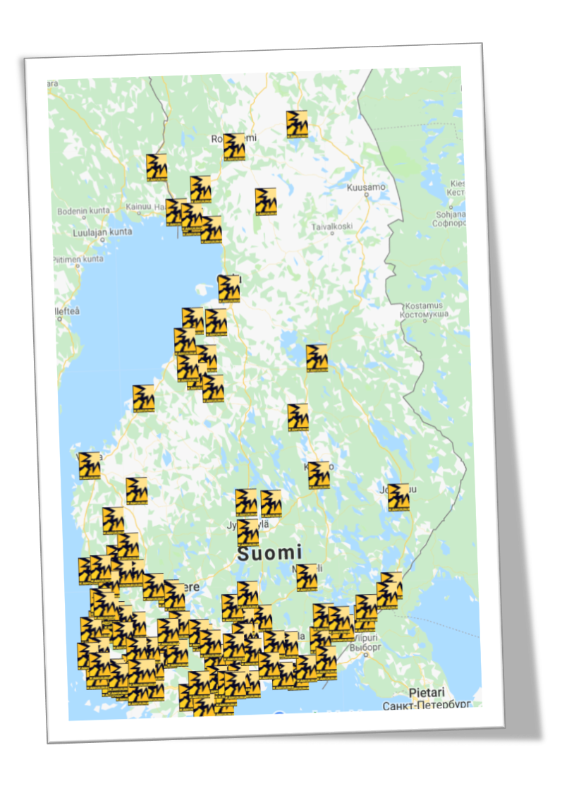
LOGBOOK
Käyttäjien koulutuskiertue aloitettu syksyllä 2018
119 paikkakuntaa
Yli 1500 käyttäjää
276 käyttäjän vertaisryhmä somessa

Slide 8

LOGBOOK
NUORISOTYÖNTEKIJÄLLE
Logbook on erityisesti nuorisotyöhön suunniteltu järjestelmä. Mahdollistaa työn näkyväksi tekemisen paremmin.
Työkalu työntekijöille sekä esimiehille
Työkalu tiedon keräämiseen ja raporttien koostamiseen. Mahdollistaa työn analysoinnin ja kehittämisen sekä rohkaisee reflektoimaan tehtyä työtä.
Oman työn seuraaminen
Mahdollistaa toimintakohtaisen tilannekuvan
Antaa ajankohtaista informaatiota toiminnasta – viikkopalavereihin,
”Pakottaa” positiivisesti pohtimaan työtä

Slide 9


Slide 10
LOGBOOK
ESIMIESTYÖSSÄ
Logbook tarjoaa mahdollisuuden ottaa uusia tunnuslukuja käyttöön: toimintakerrat, toimintatunnit ja nuorten tuottaman toiminnan osuus.
Yhdessä muiden tunnuslukujen ja kerätyn tiedon (esim. itsearvioinnit, auditoinnit, asiakastyytyväisyyskyselyt, jne.) muodostuu aiempaa monipuolisempi kuva nuorisopalveluiden määrästä ja laadusta.
Keksin kyselyistä (Kanuunan pilotti) mahdollisuus saada lisää dataa.
Lukujen kautta mahdollisuus paitsi seurata ja raportoida, myös pohtia toimintaa uusista näkökulmista, pohtia asioiden syy-seuraus –suhteita, herättää keskustelua.

Slide 11
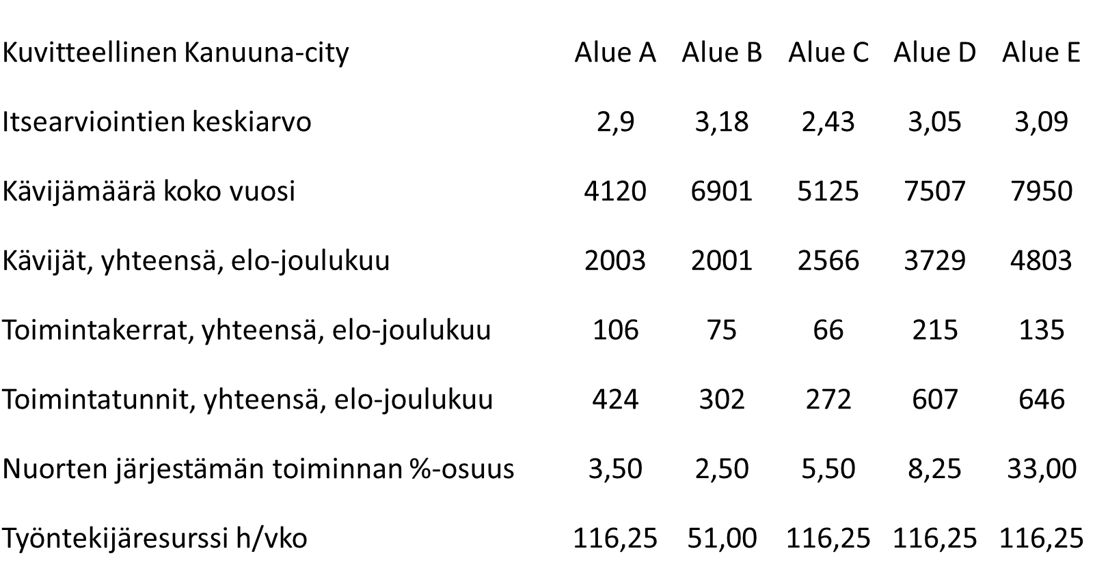
ESIMERKKI

Slide 12



Mitä yhteyttä luvuilla on toisiinsa?
Vaikuttaako muutokset jossain mittarissa toisiin mittareihin?
Mihin mittareihin voidaan helpoiten vaikuttaa?
Mihin mittareihin ei voida suoraan vaikuttaa?
AJATUSLEIKKI
Saadaanko esimerkiksi kävijämäärää nostettua, jos:
koetetaan vaikuttaa itsearviointikohteisiin (valitaan kehittämiskohteita ja tehdään niihin parannuksia)
lisätään toimintakertojen määrää
lisätään toimintatunteja
pyritään lisäämään nuorten tuottaman toiminnan prosenttiosuutta?

Slide 13
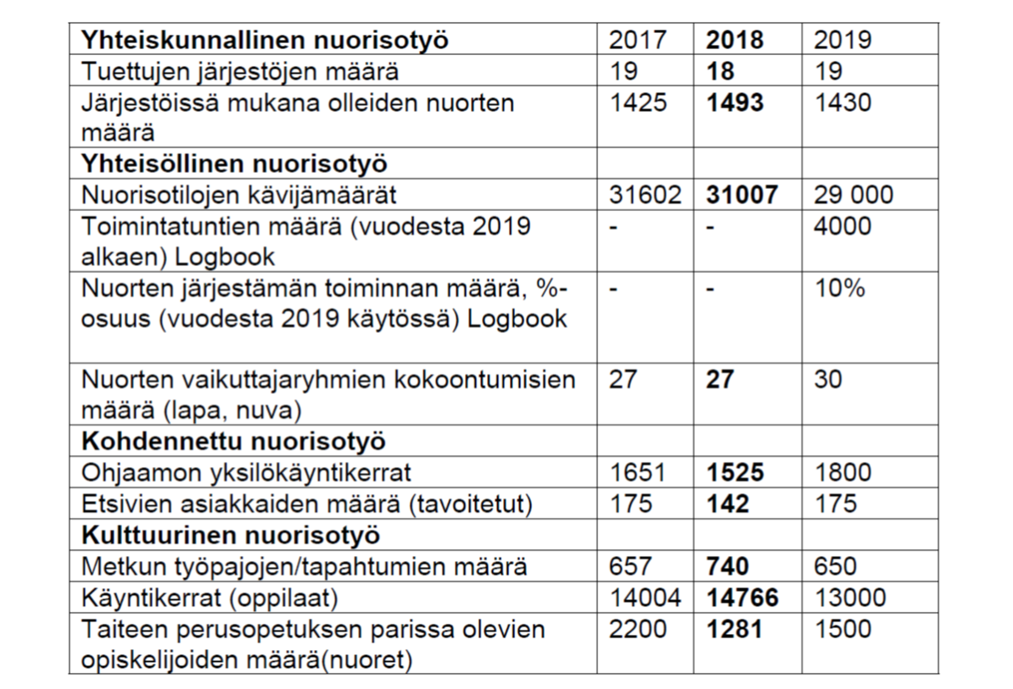
Lappeenrannan lasten ja nuorten lautakunnalle raportoitavat luvut

Slide 15

LOGBOOK
KUNTAPÄÄTTÄJÄLLE
Antaa päättäjälle kokonaiskuvan kunnallisen nuorisotyön resurssien kohdentamisesta kunnassa (jos kunta dokumentoi kaiken toimintansa Logbookkiin).
Helpottaa tavoitteiden ja tulosten asettamista ja seurantaa.
Avaa nuorisotyön moninaisuutta (erityisesti kun päiväkirja-osio on laajemmin käytössä).

Slide 16
LOGBOOK
KOMMENTIT
Nyt olemme poikenneet jo Heinolassa, Lappeenrannassa ja Taipalsaaressa. Otetaan vielä kommentit Tampereelta…
Miten Tampereella käytetään Logbookkia esihenkilöiden työvälineenä, työsuojelun työkaluna ja kaupungin sisäisen tarkastuksen seurannassa?

Slide 17
LOGBOOK
TULEVAISUUDEN NÄKYMIÄ
Järjestelmän kehittäminen
Nuorille kohdistetut kyselyt, pilotoinnit alkavat syksyllä 2019
Logbookilla kerätyn tiedon hyödyntäminen kartoituksissa, tutkimuksissa, vaikuttavuuden osoittamisessa yhdessä Kanuunan kumppaneiden kanssa
Yhteistyössä XAMK:n kanssa kehitetään sähköinen alusta jossa järjestetään…
Sähköisiä verkostotapaamisia
Webinaareja
Verkkokoulutusta
Yms yms…

Slide 18

KIITOS!
www.nuorisokanuuna.fi
Tilaa Kanuuna uutiset -uutiskirje
Facebook.com/OsaamiskeskusKanuuna
Instagram.com/kanuuna.osaamiskeskus
Twitter.com/Kanuunaverkosto
Poikkea messupisteellämme!

